Slide 1
Модели обработки естественного языка в задачах информационного поиска
Ахмедов Гаджи Омар оглы
Научный руководитель: к.ф.-м.н., доцент кафедры СП Д.В.Луцив

Slide 2

Введение

Slide 3

Семантический анализ

Slide 4
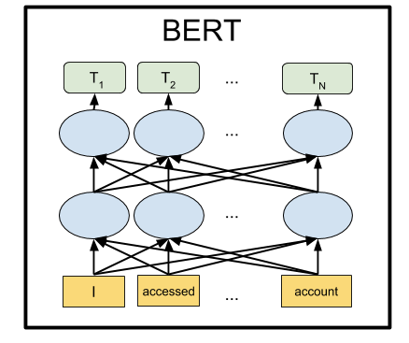
Bert

Slide 5
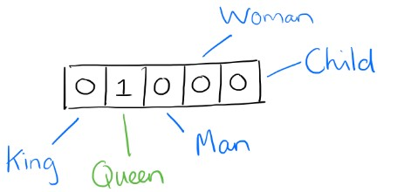

Slide 6
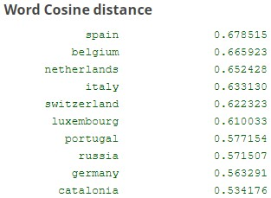

Slide 7
The End

